Slide 1
第四章 最优化方法

Slide 2
最优化方法的概念
最优化就是在有限种或者无限种可能的方案中选择一个最好的方案，以达到最优目标。它是数学的一个重要分支。在日常生活和许多学科中，总会遇到最优化问题。人们在做任何一件事情时，总是希望在可能（现有）的条件下，从众多可能方案中选择一个方案，使事情的结果与自己的期望值最为符合。如交通运输中路径的选择、投资理财中收益的多少以及调度生产中时间的长短等问题。总是期望以最小的代价取得最大的收益。如何达到此效果，而这个选择最优方案的行为或过程就是一个最优化的过程，从而形成了最优化与最优控制理论与方法产生的基础。

Slide 3
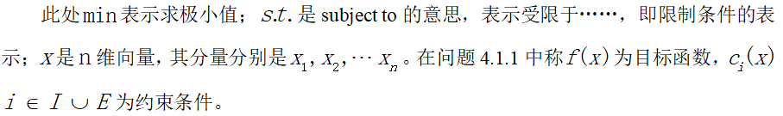
4.1 最优化方法基础
4.1.1 最优化问题数学模型
最优化问题数学模型的一般形式为：

Slide 4
4.1 最优化方法基础
4.1.1 最优化问题数学模型
最优化问题的数学模型包含三个要素：变量、目标函数、约束条件。
1.变量：最优化问题中待确定的某些量
一个优化问题的优化解是由一组参数的最优组合来表示的。这些设计参数可以概括的划分为两类：一个是可以根据客观规律、具体条件、已有的数据等预先给定的参数，统称为常量；另一类是在优化过程中经过逐步调整，最后达到最优值的独立参数，称为变量。优化问题的目的就是使各变量达到最优化组合。变量的个数称为优化问题的维数。例如有个变量的优化问题就是在维空间中寻找最优解。当变量是连续量时，称为连续变量；若变量只能离散取值，称为离散变量。

Slide 5
4.1 最优化方法基础
4.1.1 最优化问题数学模型
2.目标函数
目标函数值的大小是用来评价优化方案的好坏。按照规范化的形式，一般把优化问题归结为求目标函数的极小化问题，即目标函数值越小，优化方案越好。对于某些目标函数值的最大化问题，可以转化成求其负值的最小化问题。即
假如优化问题只有一个目标函数，称为单目标优化，若优化问题同时追求多个目标，则该问题为多目标优化。

Slide 6
4.1 最优化方法基础
4.1.1 最优化问题数学模型
3.约束条件
变量本身应该遵循的限制条件的数学表达式称为约束条件或约束函数。约束条件按其表达式分为等式约束和不等式约束两种，即
不带约束条件的优化问题称为无约束最优化问题；带约束条件的优化问题称为约束最优化问题。

Slide 7
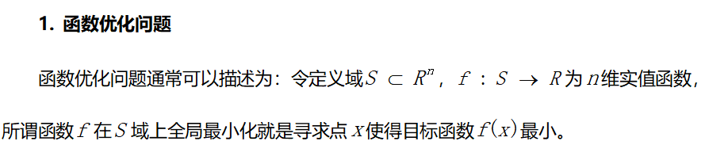
4.1 最优化方法基础
4.1.2 最优化问题的分类及应用案例
根据不同的标准，从不同角度对优化问题进行分类。几种常见的分类如下：
一、函数优化和组合优化
根据决策变量是连续取值还是仅取一些离散值，将最优化问题可以分为函数优化问题和组合优化问题两大类。其中函数优化的对象是一定区间的连续变量，而组合优化的对象则是解空间中的离散状态。

Slide 8
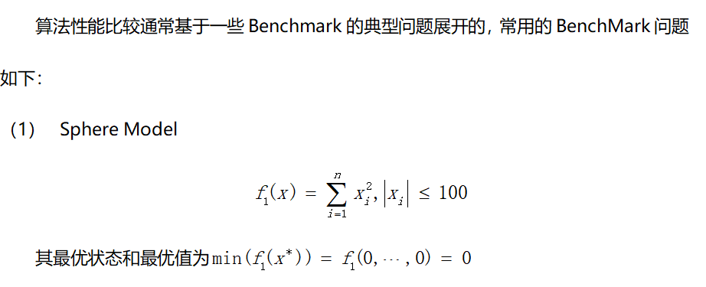
4.1 最优化方法基础
4.1.2 最优化问题的分类及应用案例

Slide 9
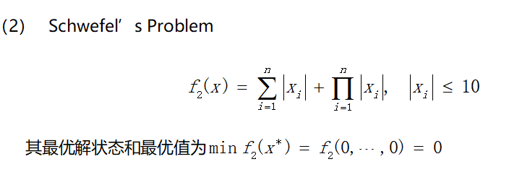
4.1 最优化方法基础
4.1.2 最优化问题的分类及应用案例

Slide 10
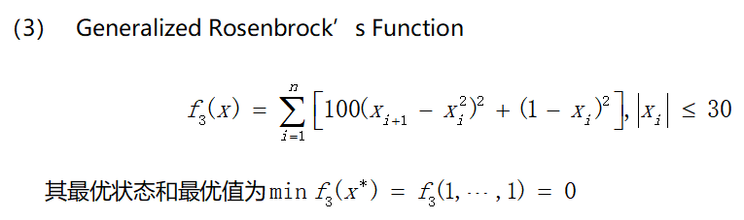
4.1 最优化方法基础
4.1.2 最优化问题的分类及应用案例
鉴于许多工程问题存在约束条件，受约束函数的优化问题也一直是优化领域关注的主要对象。但是对于受约束问题，除了局部极小解的存在，影响最优化性能的因素很多，因此对函数优化的讨论通常以无约束问题为主。

Slide 11
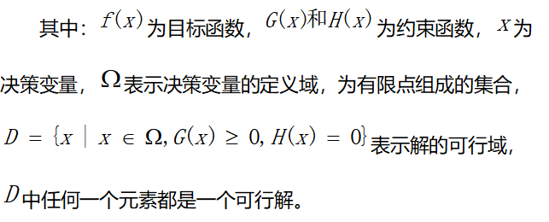
4.1 最优化方法基础
4.1.2 最优化问题的分类及应用案例
2. 组合优化问题
组合优化问题是通过对数学方法的研究去寻找离散事件的最优排序、分类或筛选等，所研究的问题涉及信息技术、经济管理、土木工程、交通运输、生产调度等诸多领域。该问题的数学模型可表示为：

Slide 12
4.1 最优化方法基础
4.1.2 最优化问题的分类及应用案例
典型的组合优化问题有旅行商(Traveling salesman problem, TSP)问题、生产调度问题(Scheduling problem,如Flow shop, Job shop)、0-1背包问题(Knapsack problem)、装箱问题(Bin packing problem)、图着色问题(Graph coloring problem)、聚类问题(Clustering problem)等。

Slide 13
4.1 最优化方法基础
4.1.2 最优化问题的分类及应用案例
2. 组合优化问题
组合优化问题是通过对数学方法的研究去寻找离散事件的最优排序、分类或筛选等，所研究的问题涉及信息技术、经济管理、土木工程、交通运输、生产调度等诸多领域。该问题的数学模型可表示为：

Slide 14
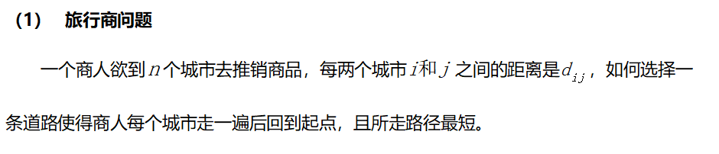
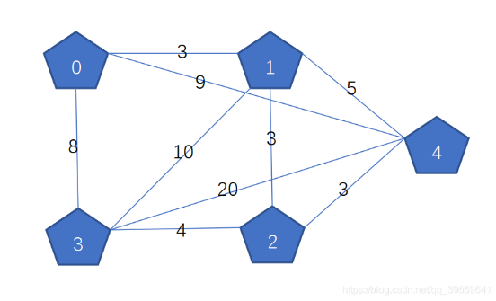
4.1 最优化方法基础
4.1.2 最优化问题的分类及应用案例

Slide 15
4.1 最优化方法基础
4.1.2 最优化问题的分类及应用案例
数学模型描述如下：

Slide 16
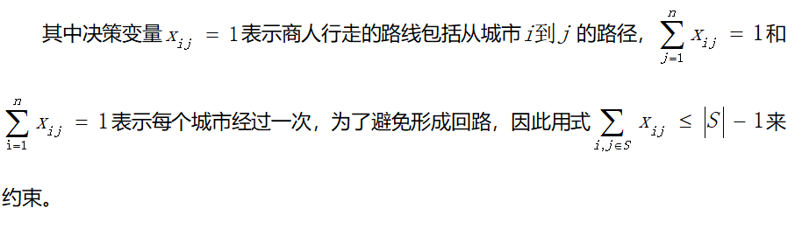
4.1 最优化方法基础
4.1.2 最优化问题的分类及应用案例

Slide 17
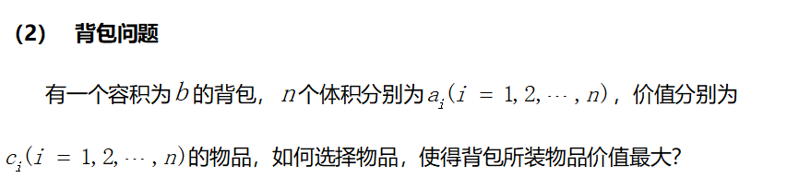
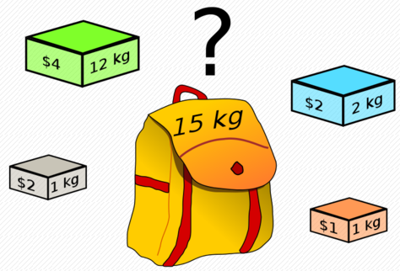
4.1 最优化方法基础
4.1.2 最优化问题的分类及应用案例

Slide 18
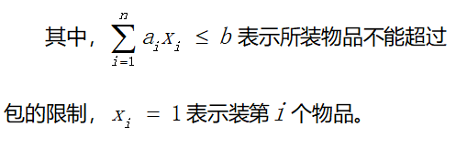
4.1 最优化方法基础
4.1.2 最优化问题的分类及应用案例
数学模型描述如下：

Slide 19
4.1 最优化方法基础
4.1.2 最优化问题的分类及应用案例
二、线性优化和非线性优化
目标函数或者约束函数中存在非线性的函数，则此问题称为非线性优化，否则为线性优化。
1.线性优化
在一组线性的等式或不等式约束下，求一个线性函数的最小值。问题数学模型如下：

Slide 20
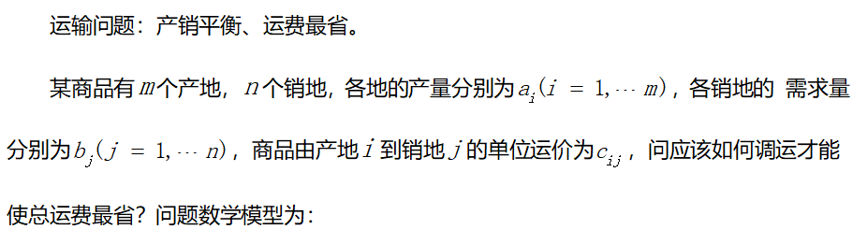
4.1 最优化方法基础
4.1.2 最优化问题的分类及应用案例

Slide 21
4.1 最优化方法基础
4.1.2 最优化问题的分类及应用案例
2.非线性优化
如果线性优化的最优解存在，其最优解只能在其可行域的边界上达到（特别是可行域的顶点上达到）；而非线性优化的最优解（如果最优解存在）则可能在其可行域的任意一点达到。

Slide 22
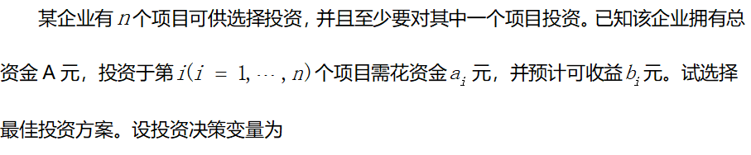
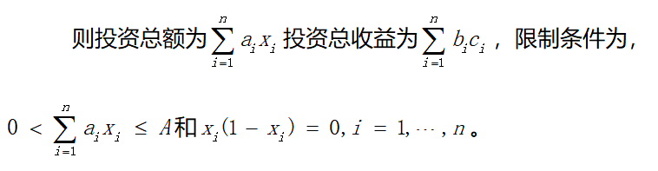
4.1 最优化方法基础
4.1.2 最优化问题的分类及应用案例

Slide 23
4.1 最优化方法基础
4.1.2 最优化问题的分类及应用案例
总的来说就是让投资总额最小，投资总收益最大，即

Slide 24

4.1 最优化方法基础
4.1.2 最优化问题的分类及应用案例
三、无约束最优化与有约束最优化
如果除了目标函数外，对参与优化的各变量没有其他函数或者变量的约束，则称为无约束最优化问题 ，反之则是有约束最优化问题。实际的最优化问题一般除了目标函数外都有其他约束条件，因此多为约束优化问题。
1.无约束优化问题
无约束优化问题的一般形式为：

Slide 25
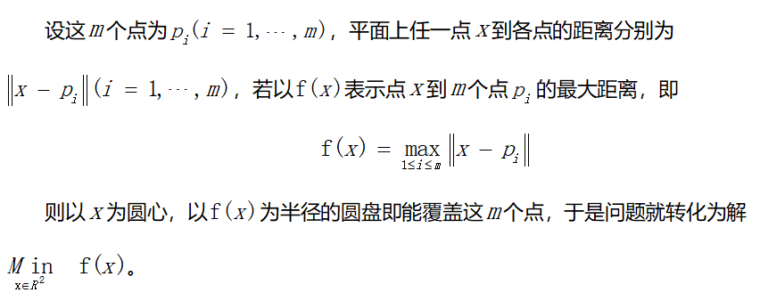
4.1 最优化方法基础
4.1.2 最优化问题的分类及应用案例
Sylvester问题：
设平面上有m个点，找覆盖这m个点的最小圆盘。

Slide 26
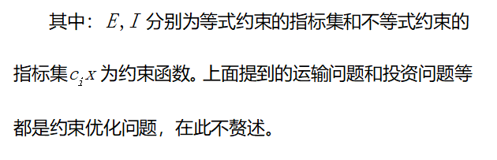
4.1 最优化方法基础
4.1.2 最优化问题的分类及应用案例
2.有约束优化问题
约束优化问题的约束条件一般分为等式约束和不等式约束。约束优化问题通常写为

Slide 27
4.1 最优化方法基础
4.1.3 数学基础
1.导数
在许多实际问题中，不仅要研究变量之间的函数关系，还需要讨论变量与变量之间相对的变化情况，这种变化情况可以通过导数描述。

Slide 28
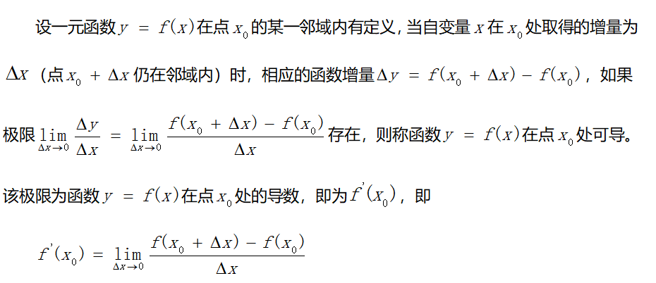
4.1 最优化方法基础
4.1.3 数学基础

Slide 29
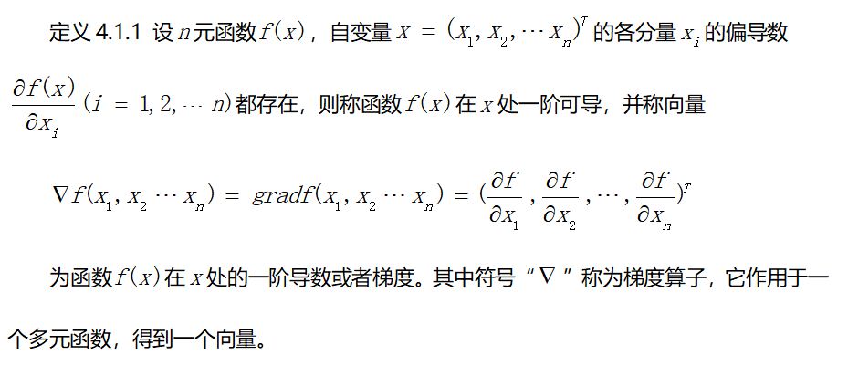
4.1 最优化方法基础
4.1.3 数学基础
2.偏导数、梯度

Slide 30
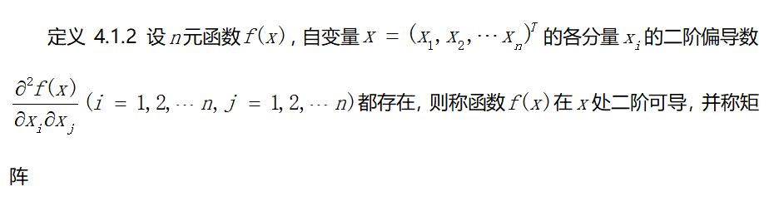
4.1 最优化方法基础
4.1.3 数学基础
3.Hessian矩阵

Slide 31
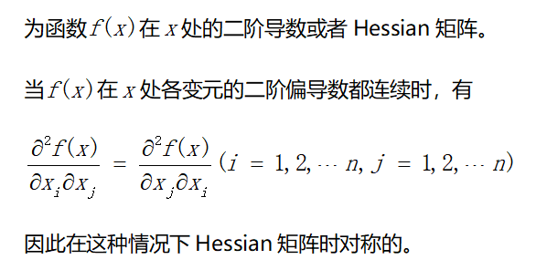
4.1 最优化方法基础
4.1.3 数学基础
3.Hessian矩阵

Slide 32
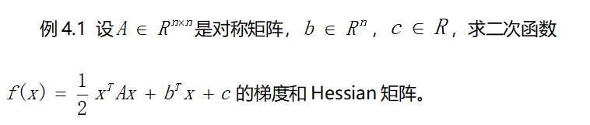
4.1 最优化方法基础
4.1.3 数学基础

Slide 33
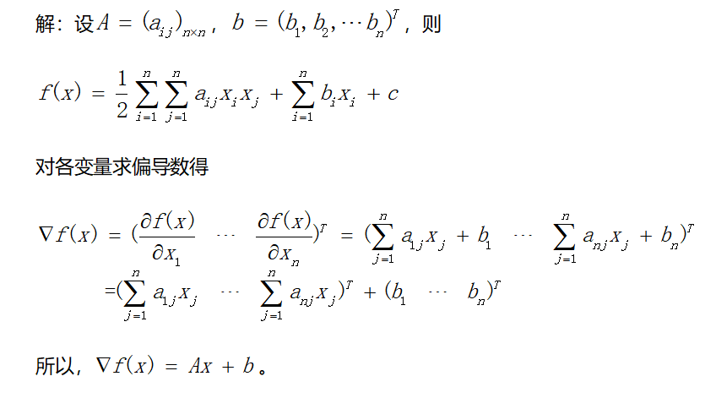
4.1 最优化方法基础
4.1.3 数学基础

Slide 34
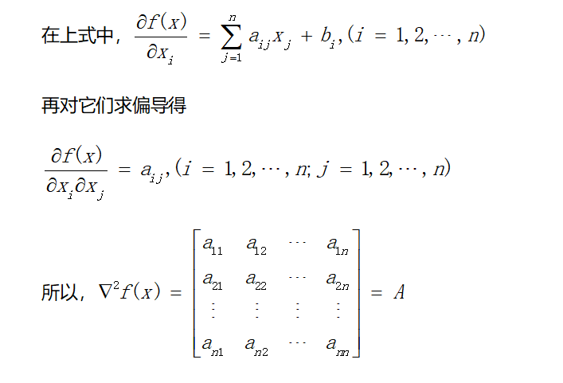
4.1 最优化方法基础
4.1.3 数学基础

Slide 35
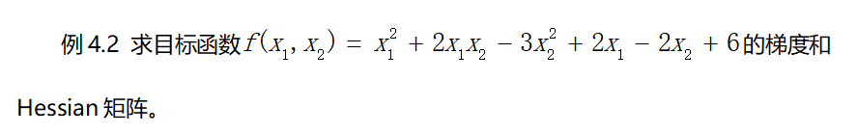
4.1 最优化方法基础
4.1.3 数学基础

Slide 36
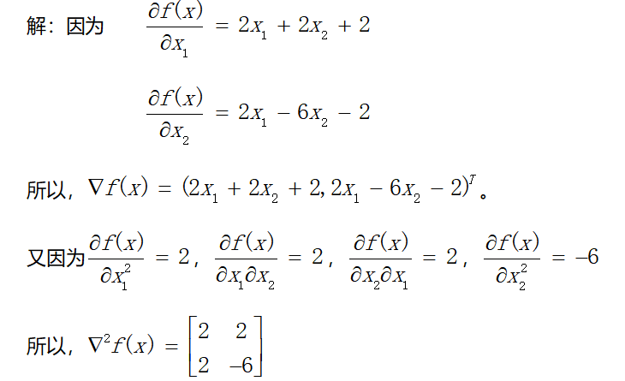
4.1 最优化方法基础
4.1.3 数学基础

Slide 37
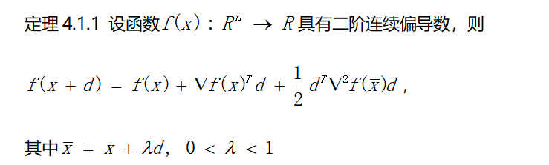
4.1 最优化方法基础
4.1.3 数学基础
4.Taylor展式
多元函数的Taylor展式在最优化方法中十分重要，许多方法及其收敛性的证明都是从它出发的，这里给出Taylor展式定理及其证明。

Slide 38
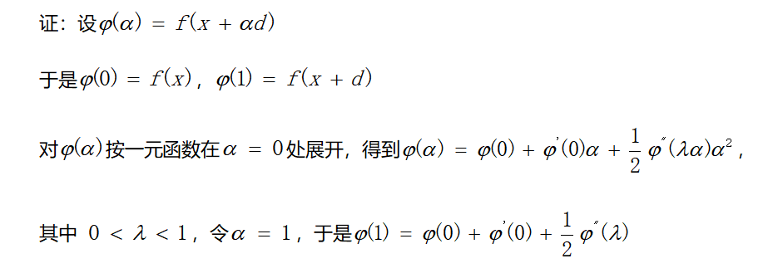
4.1 最优化方法基础
4.1.3 数学基础

Slide 39
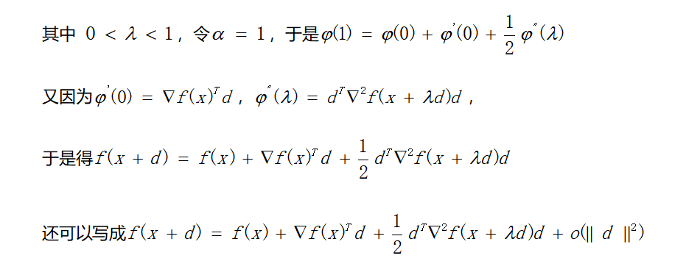
4.1 最优化方法基础
4.1.3 数学基础

Slide 40
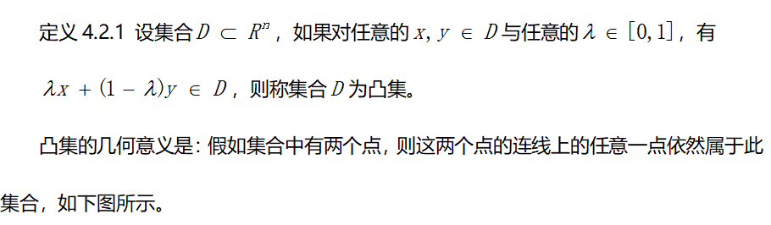
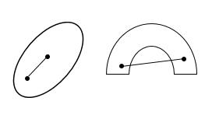
4.2 凸优化
4.2.1 凸集

Slide 41
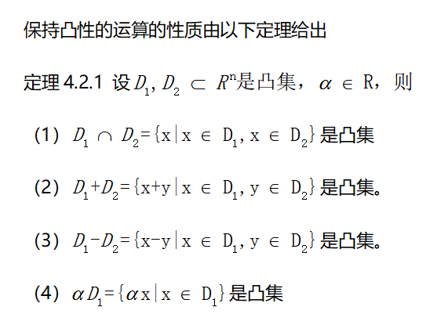
4.2 凸优化
4.2.1 凸集

Slide 42
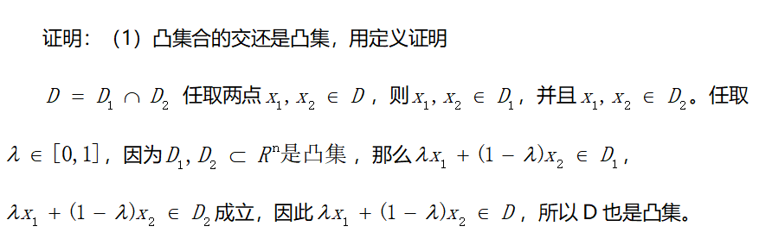
4.2 凸优化
4.2.1 凸集

Slide 43
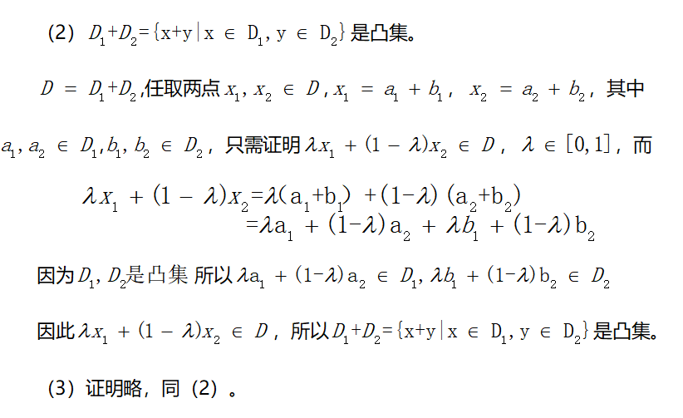
4.2 凸优化
4.2.1 凸集

Slide 44
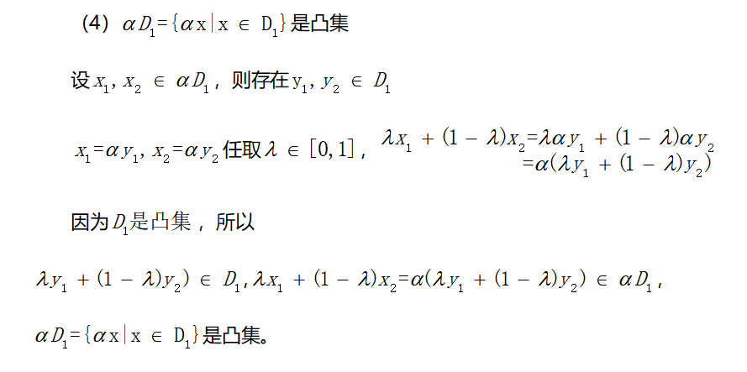
4.2 凸优化
4.2.1 凸集

Slide 45
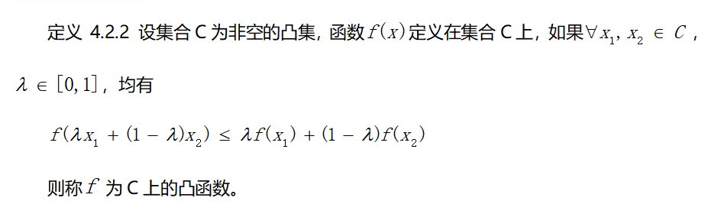
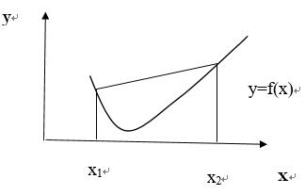
4.2 凸优化
4.2.2 凸函数

Slide 46
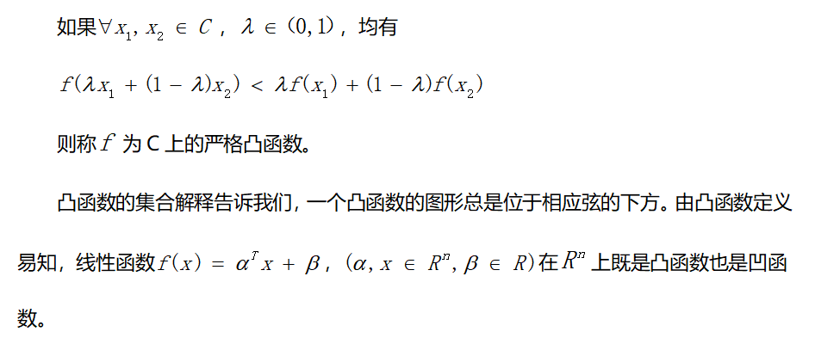
4.2 凸优化
4.2.2 凸函数

Slide 47
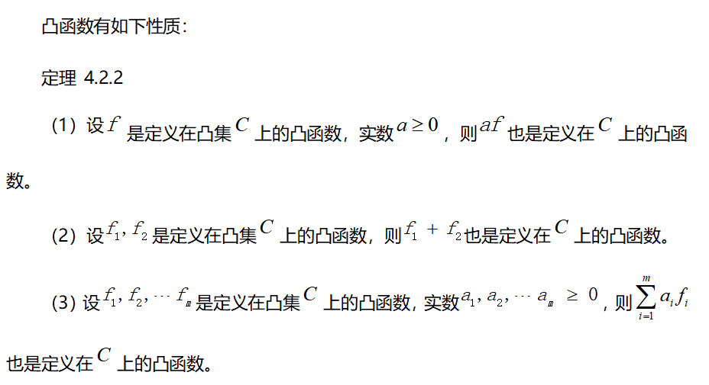
4.2 凸优化
4.2.2 凸函数

Slide 48
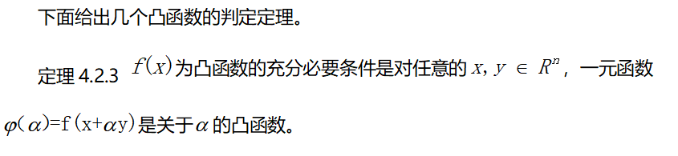
4.2 凸优化
4.2.2 凸函数

Slide 49
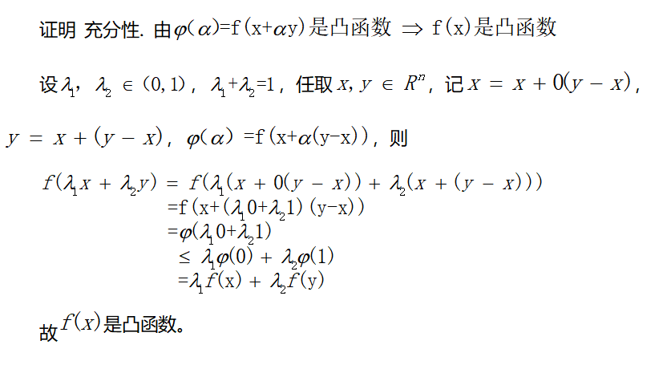
4.2 凸优化
4.2.2 凸函数

Slide 50
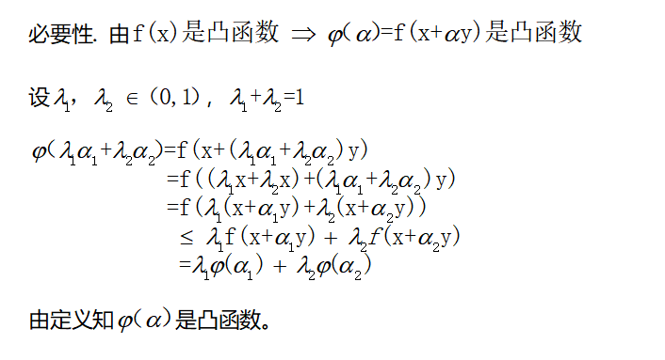
4.2 凸优化
4.2.2 凸函数

Slide 51
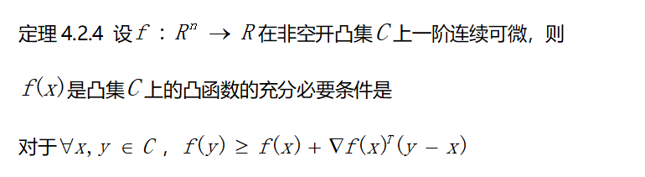
4.2 凸优化
4.2.2 凸函数

Slide 52
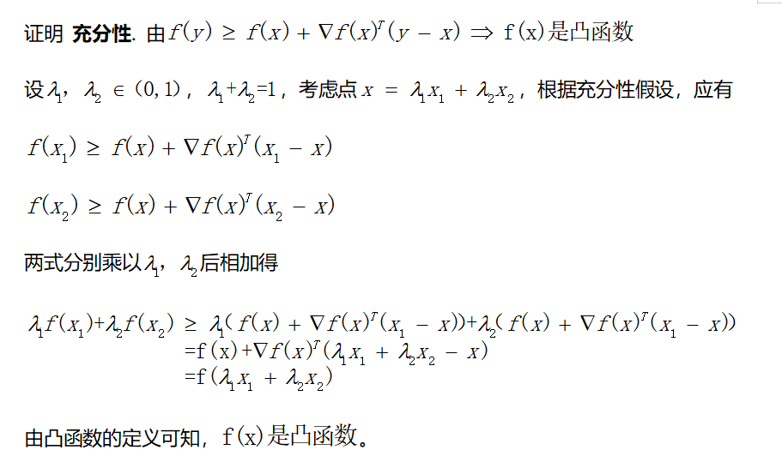
4.2 凸优化
4.2.2 凸函数

Slide 53
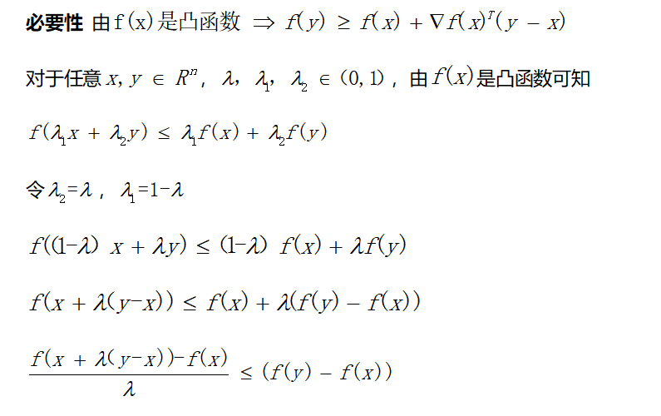
4.2 凸优化
4.2.2 凸函数

Slide 54
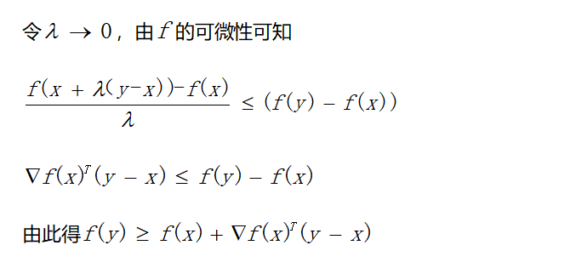
4.2 凸优化
4.2.2 凸函数

Slide 55
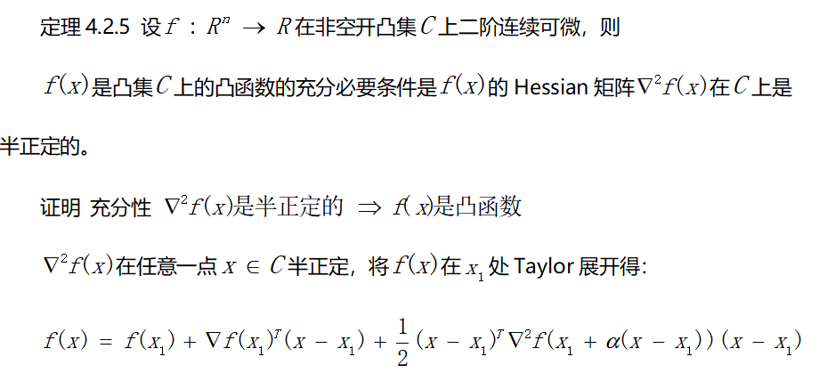
4.2 凸优化
4.2.2 凸函数

Slide 56
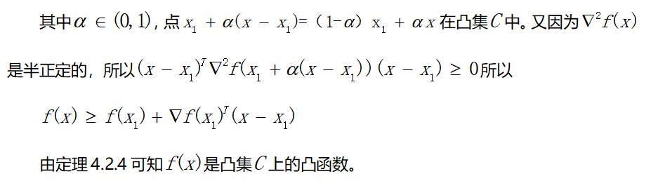
4.2 凸优化
4.2.2 凸函数

Slide 57
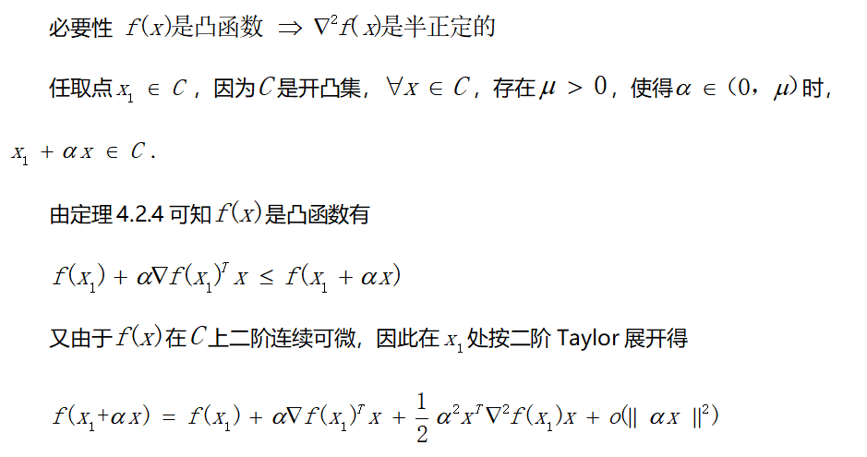
4.2 凸优化
4.2.2 凸函数

Slide 58
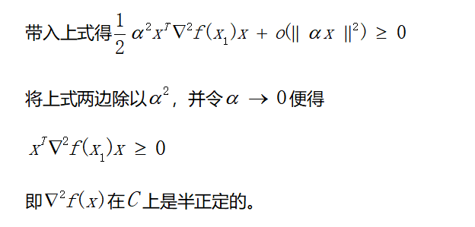
4.2 凸优化
4.2.2 凸函数

Slide 59

4.2 凸优化
4.2.3 凸优化
定义 4.2.3 f是非凸集合C上的函数，则形式如

Slide 60

4.2 凸优化
4.2.3 凸优化

Slide 61

4.2 凸优化
4.2.3 凸优化

Slide 62
4.2 凸优化
4.2.4基于python语言的凸优化问题求解
matlab中cvx工具包，是解决凸函数的工具包。而python中也有成型的处理凸函数的模块cvxpy。cvxpy模块所依赖的模块有很多，有numpy+mkl, scipy, cvxopt, scs, ecos, 和osqp等等。安装的过程中需要注意两点，一是安装的模块版本必须与python版本和系统相对应，其中包名中的cp37表示python3.7，amd64表示64位，win32表示32位。第二个需要注意的地方是，numpy模块的安装版本有很多，一定要选择numpy+mkl模块。
基于cvxpy模块的凸优化问题求解，给出一个简单的线性规划的案例，代码实现如下：

Slide 63
4.2 凸优化
4.2.4基于python语言的凸优化问题求解
import cvxpy as cvx
#定义优化变量
x = cvx.Variable( )
y = cvx.Variable( )
#定义约束条件
constraints = [x + y == 1,
x – y >= 1]

Slide 64
4.2 凸优化
4.2.4基于python语言的凸优化问题求解
#定义优化问题
obj = cvx.Minmize((x - y)**2)
#求解问题
prob.solve() #返回最优值
print(“status:”,prob.status) #求解状态
print(“optimal value”,prob.status) #目标函数优化值
print(“optimal var”,x.value,y.value) #优化变量的值，相应变量加.value

Slide 65

4.2 凸优化
4.2.4基于python语言的凸优化问题求解
运行结果为：

Slide 66
4.3 最小二乘法
最小二乘法是一种数学优化技术，用来做函数拟合或者求函数极值的方法。它是由勒让德( A. M. Legendre)于1805年在其著作《计算慧星轨道的新方法》中提出的。主要思想就是最小化误差平方和寻找数据的最佳匹配函数，利用最小二乘法求解未知参数，使得理论值与观测值之差（即误差，或者说残差）的平方和达到最小。

Slide 67

4.3 最小二乘法

Slide 68
4.3 最小二乘法
我们的目的是一条与这几个点最匹配的直线，来表出这些数据之间的关系。从分析数据看出，这些点差不多分布在一条直线上，因此我们自然想到用线性式
y=ax+b表示它们之间的关系。由如下方程组：

Slide 69

4.3 最小二乘法
这就须定出参数a，b的值来。若存在这样的a,b能够满足上面的方程，那么解答就很简单了。但是，通常这样的a,b时不存在的。也就是说找不到一条线，
穿过所有的点，因为他们不在一条线上。如图所示：

Slide 70

4.3 最小二乘法

Slide 71

4.3 最小二乘法

Slide 72
4.3 最小二乘法
（1）和（2）两个原则是很直观的，也很理想，但很不好用；而原则（3）既直观又很好用。按原则（3）确定待定参数，从而得到近似多项式的方法，就是通常所说的最小二乘法。
回到所提出的问题上来，即用最小二乘法确定参数a,b。按最小二乘法，把每个点到直线的误差平方加起来： 取最小值。因此，应有

Slide 73
4.3 最小二乘法
由此，得到如下线性方程组：

Slide 74

4.3 最小二乘法
经过简单计算，这个方程组成为

Slide 75

4.3 最小二乘法

Slide 76

4.3 最小二乘法

Slide 77

4.3 最小二乘法

Slide 78

4.3 最小二乘法
例4.3.1 从某所高中随机抽取6个女生，测出她们的体重和身高如下表,现在来了一个60kg的女生,求问它的身高会有多高?

Slide 79
4.3 最小二乘法
import matplotlib
import matplotlib.pyplot as plt
from matplotlib.font_manager import FontProperties
from scipy.optimize import leastsq
from sklearn.linear_model import LinearRegression
from scipy import sparse
import numpy as np

Slide 80
4.3 最小二乘法
# 拟合函数
def func(a, x):
k, b = a
return k * x + b
# 残差
def dist(a, x, y):
return func(a, x) - y

Slide 81
4.3 最小二乘法
font = FontProperties()
plt.rcParams['font.sans-serif'] = ['SimHei']
plt.rcParams['font.sans-serif'] = ['Droid Sans Fallback'] # 指定默认字体
plt.rcParams['font.sans-serif'] = ['SimHei']
plt.rcParams['axes.unicode_minus'] = False # 解决保存图像是负号'-'显示为方块的问题

Slide 82
4.3 最小二乘法
plt.figure()
plt.title(u' 女生的身高体重数据 ')
plt.xlabel(u'x 体重')
plt.ylabel(u'y 身高')
plt.axis([40, 80, 140, 200])
plt.grid(True)
x = np.array([48.0, 57.0, 50.0,54.0, 64.0, 61.0, 43.0, 59.0])
y = np.array([165.0, 165.0,157.0, 170.0, 175.0, 165.0, 155.0, 170.0])
plt.plot(x, y, 'k.')

Slide 83
4.3 最小二乘法
param = [0, 0]
var= leastsq(dist, param, args=(x, y))
k, b = var[0]
print (k, b)
plt.plot(x, k*x+b, 'o-')
plt.show()
k和b的值分别为：
0.7514124562779751 124.29802113285037

Slide 84

4.3 最小二乘法

Slide 85
4.4 梯度下降法
梯度下降法是求解无约束优化问题的一种简单而有效的优化方法。它是一种利用目标函数的Taylor展式构造搜索方向的方法。

Slide 86
4.4 梯度下降法
4.4.1梯度下降思想
梯度下降法三要素：出发点、下降方向、下降步长。
用梯度下降法求解优化问题的基本思想可以类比为一个下山的过程，可微分的函数，代表着一座山，我们的目标就是寻找这个函数的最小值，也就是山底。假设有这样的情况，一个人本困在山上，四周可视度比较低，无法确定下山的路径和方向，此时必须利用周围的一些信息来寻找下山的路。那么，他可以利用梯度下降法来帮助自己寻找下山的路径。具体做法如下：

Slide 87

4.4 梯度下降法
4.4.1梯度下降思想

Slide 88
4.4 梯度下降法
4.4.1梯度下降思想
函数f在点P沿着梯度方向最陡，也就是变化速率最快。这就是我们为什么要千方百计的求取梯度。我们要到达山底，需要每一步观测到此时最陡峭的地方，梯度就恰巧告诉了我们这个方向。梯度的方向就是函数上升最快的方向，那么梯度的反方向就是给定函数在给定的下降最快的方向，所以我们沿着梯度相反的方向一直走，每走一段，重复上面的方法，最后成功抵达山谷，也就可求得函数的最小值。

Slide 89

4.4 梯度下降法
4.4.2 梯度下降法算法步骤
假设我们要求函数f(x)的最小值，梯度下降法的步骤如下：

Slide 90
4.4 梯度下降法
4.4.3 梯度算法分类
根据梯度下降时使用数据量的不同，梯度下降可以分为3类：批量梯度下降（Batch Gradient Descent，BGD）、随机梯度下降（Stochastic Gradient Descent， SGD）和小批量梯度下降（Mini-Batch Gradient Descent, MBGD）
1、全量梯度下降法（Batch gradient descent，BGD）
批量梯度下降每次都使用训练集中的所有样本来更新参数，因此每次更新都会朝着正确的方向进行，最后能够保证收敛到极值点，凸函数收敛到全局最优解，非凸函数收敛到局部最优解。当样本数据集很大时，批量梯度下降的速度就会非常慢，学习时间太长，消耗大量内存。

Slide 91
4.4 梯度下降法
4.4.3 梯度算法分类
2、随机梯度下降（Stochastic Gradient Descent，SGD）
梯度下降过程都使用全部样本数据可能会造成训练过程过慢，随机梯度下降（SGD）每轮迭代只从样本中只选择一条数据进行梯度下降，这样经过足够多的迭代次数，SGD也可以发挥作用。
SGD的缺点在于每次更新可能并不会按照正确的方向进行，参数更新具有高方差，从而导致损失函数剧烈波动，不过，SGD可以使优化方向从一个极小点跳到另一个极小点，对于非凸函数而言，可能会找到全局最优点。

Slide 92
4.4 梯度下降法
4.4.3 梯度算法分类
3、小批量梯度下降法（Mini-Batch Gradient Descent，MBGD）
BGD 和 SGD收敛速度快，但是收敛性不稳定。MBGD是 BGD 和 SGD 之间的折中，MBGD每次迭代多个样本。MBGD降低了了SGD训练过程的杂乱程度，同时也保证了速度。并且如果Batch Size选择合理，不仅收敛速度比SGD更快、更稳定，而且在最优解附近的跳动也不会很大，甚至得到比Batch Gradient Descent 更好的解。这样就综合了SGD和Batch Gradient Descent 的优点，同时弱化了缺点。总之，Mini-Batch比SGD和Batch Gradient Descent都好。

Slide 93
4.4 梯度下降法
4.4.3 梯度算法分类
from random import random
def gradient_decent(fn, partial_derivatives, n_variables, lr=0.1,
max_iter=10000, tolerance=1e-5):
theta = [random() for _ in range(n_variables)]
y_cur = fn(*theta)

Slide 94
4.4 梯度下降法
4.4.3 梯度算法分类
for i in range(max_iter):
# Calculate gradient of current theta.
gradient = [f(*theta) for f in partial_derivatives]
# Update the theta by the gradient.
for j in range(n_variables):
theta[j] -= gradient[j] * lr
# Check if converged or not.
y_cur, y_pre = fn(*theta), y_cur
if abs(y_pre - y_cur) < tolerance:
break
return theta, y_cur

Slide 95
4.4 梯度下降法
4.4.3 梯度算法分类
def f(x, y):
return (x + y - 3) ** 2 + (x + 2 * y - 5) ** 2 + 2
def df_dx(x, y):
return 2 * (x + y - 3) + 2 * (x + 2 * y - 5)
def df_dy(x, y):
return 2 * (x + y - 3) + 4 * (x + 2 * y - 5)

Slide 96
4.4 梯度下降法
4.4.3 梯度算法分类
def main():
print("Solve the minimum value of quadratic function:")
n_variables = 2
theta, f_theta = gradient_decent(f, [df_dx, df_dy], n_variables)
theta = [round(x, 3) for x in theta]
print("The solution is: theta %s, f(theta) %.2f.\n" % (theta, f_theta))

Slide 97
4.4 梯度下降法
4.4.3 梯度算法分类
梯度下降的求解结果如下
Solve the minimum value of quadratic function:
The solution is: theta [1.028, 1.983], f(theta) 2.00.

Slide 98

4.5 牛顿法（Newton法）
求解无约束非线性规划问题的Newton法是利用目标函数的二次Taylor展式构造搜索方向的方法。考虑如下无约束非线性规划问题，即

Slide 99

4.5 牛顿法（Newton法）
4.5.1 Newton法的基本原理

Slide 100

4.5 牛顿法（Newton法）
4.5.1 Newton法的基本原理

Slide 101
4.5 牛顿法（Newton法）
4.5.1 Newton法的基本原理

Slide 102

4.5 牛顿法（Newton法）
4.5.1 Newton法的基本原理

Slide 103

4.5 牛顿法（Newton法）
4.5.2 Newton法的步骤

Slide 104
4.5 牛顿法（Newton法）
4.5.2 Newton法的步骤
从本质上去看，牛顿法是二阶收敛，梯度下降是一阶收敛，所以牛顿法就更快。如果更通俗地说的话，比如你想找一条最短的路径走到一个盆地的最底部，梯度下降法每次只从你当前所处位置选一个坡度最大的方向走一步，牛顿法在选择方向时，不仅会考虑坡度是否够大，还会考虑你走了一步之后，坡度是否会变得更大。所以，可以说牛顿法比梯度下降法看得更远一点，能更快地走到最底部。（牛顿法目光更加长远，所以少走弯路；相对而言，梯度下降法只考虑了局部的最优，没有全局思想。）

Slide 105

4.5 牛顿法（Newton法）
4.5.3 用Newton法求解无约束优化问题

Slide 106

4.5 牛顿法（Newton法）
4.5.3 用Newton法求解无约束优化问题

Slide 107

4.5 牛顿法（Newton法）
4.5.3 用Newton法求解无约束优化问题
上述问题式一个无约束凸二次规划，用Newton法求解时，经过一次迭代即可得到精确的最优解。其实，对于一般的无约束凸二次规划问题，用Newton法求解时，也有相同的结论，即Newton法具有二次终止性。

Slide 108
4.5 牛顿法（Newton法）
4.5.3 用Newton法求解无约束优化问题
import numpy as np
def fd(x):
t=np.asarray([2,4])
#y = np.dot(x.T,t)
y = x.T * t
return y
def fdd():
#ys = 12*x**2-24*x-12

Slide 109
4.5 牛顿法（Newton法）
4.5.3 用Newton法求解无约束优化问题
a = np.asarray([[2,0],[0,4]])
A = np.matrix(a)
return A.I
fdd()
i = 1
x0 =np.asarray([1,2]) #3.00000

Slide 110
4.5 牛顿法（Newton法）
4.5.3 用Newton法求解无约束优化问题
ans = pow(10,-6)
fd0 = fd(x0)
fdd0 = fdd()
while np.linalg.norm(fd0) > ans:
x1 = x0 - (fd0*fdd0)
x0 = x1
print("次数：%s,所得的值x:%s"%(i,x1))
i = i + 1
fd0 = fd(x0)
fdd0 = fdd()
else:
print("运算结束，找到最优值！")
print("最优值：X=%s"%x0)
运行结果：
次数：1,所得的值x:[[0. 0.]]
运算结束，找到最优值！
最优值：X=[[0. 0.]]

Slide 111
4.6 共轭梯度法
共轭梯度法是利用目标函数的梯度逐步产生共轭方向并将其作为搜索方向的方法。共轭梯度法是针对二次函数 的无约束优化问题。考虑出一种搜索方向的合理选取方法，然后形式推广到一般的无约束非线性规划问题。此方法具有存储变量少和收敛速度快的特点。

Slide 112

4.6 共轭梯度法
4.6.1 共轭方向

Slide 113
4.6 共轭梯度法
4.6.1 共轭方向
在上述定义中，如果A为单位矩阵，则两个方向关于A共轭等价于两个方向正交，由此可见，共轭是正交概念的推广。
将一组共轭方向作为搜索方向对无约束非线性规划问题进行求解的方法就称为共轭方向法。共轭梯度法是将共轭方向法与梯度方法结合起来考虑的一种优化方法。

Slide 114

4.6 共轭梯度法
4.6.2 共轭梯度法基本原理
考虑无约束凸二次规划问题

Slide 115

4.6 共轭梯度法
4.6.2 共轭梯度法基本原理

Slide 116

4.6 共轭梯度法
4.6.2 共轭梯度法基本原理

Slide 117

4.6 共轭梯度法
4.6.2 共轭梯度法基本原理

Slide 118

4.6 共轭梯度法
4.6.2 共轭梯度法基本原理

Slide 119

4.6 共轭梯度法
4.6.2 共轭梯度法基本原理

Slide 120

4.6 共轭梯度法
4.6.2 共轭梯度法基本原理

Slide 121

4.6 共轭梯度法
4.6.3 共轭梯度法迭代步骤

Slide 122

4.6 共轭梯度法
4.6.3 共轭梯度法迭代步骤

Slide 123
4.6 共轭梯度法
4.6.3 共轭梯度法迭代步骤

Slide 124

4.6 共轭梯度法
4.6.3 共轭梯度法迭代步骤

Slide 125


4.6 共轭梯度法
4.6.3 共轭梯度法迭代步骤

Slide 126
4.6 共轭梯度法
4.6.3 共轭梯度法迭代步骤
此例表明当共轭梯度算法用于求解严格凸二次函数极小化问题时具有有限步终止性。事实上，当用于严格凸二次函数极小化问题时，共轭梯度法产生的方向关于目标函数的Hessian矩阵相互共轭。

Slide 127
4.6 共轭梯度法
4.6.4 共轭梯度法python实现
import numpy as np
def fd(x):
t=np.asarray([1,2])
#y = np.dot(x.T,t)
y = x.T * t
return y

Slide 128
4.6 共轭梯度法
4.6.4 共轭梯度法python实现
Q = np.asarray([[1,0],[0,2]])
x0 = np.asarray([2,1])
fd0 = fd(x0)
d0 = -fd(x0)
a0 =-np.dot(fd0.T,d0)/np.dot(np.dot(d0.T,Q),d0)
x1 = x0+np.dot(a0,d0)
ans = pow(10,-6)
fd1 = fd(x1)

Slide 129
4.6 共轭梯度法
4.6.4 共轭梯度法python实现
while np.linalg.norm(fd1) > ans:
b0=pow(np.linalg.norm(fd1),2)/pow(np.linalg.norm(fd0),2)
d1=-fd1+np.dot(b0,d0)
a1=-np.dot(fd1.T,d1)/np.dot(np.dot(d1.T,Q),d1)
x2=x1+np.dot(a1,d1)
x0=x1
x1=x2
fd1 = fd(x1)
fd0 = fd(x0)
d0 = -fd(x0)
print("最优值：",x1)
运行结果：
最优值：[1.11022302e-16 0.00000000e+00]

Slide 130
本章小结
最优化理论研究的问题是判定给定目标函数的最优值（最大值或最小值）是否存在，并找到令目标函数取到最优的数值。本章给出了几种常用的优化算法。
人工智能在本质上也是一个最优化过程，对于我们要实现的智能，也是通过学习以求得最优解。因此，人工智能问题最后都会归结为一个优化问题的求解：在复杂环境与多体交互中做出最优决策。不管是传统的机器学习还是大热的深度学习，亦或是大有潜力的强化学习，它们的基础核心思想都可以提升到最优化问题。

Slide 131
课后思考题
1. 简述最优化算法的应用领域。
2. 人工智能中最常用的优化算法有哪些？
3. 叙述常用优化算法的迭代公式。

Slide 132


谢谢！

